Slide 1
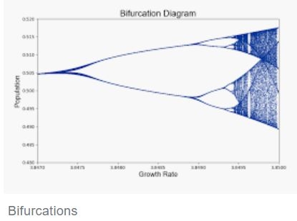
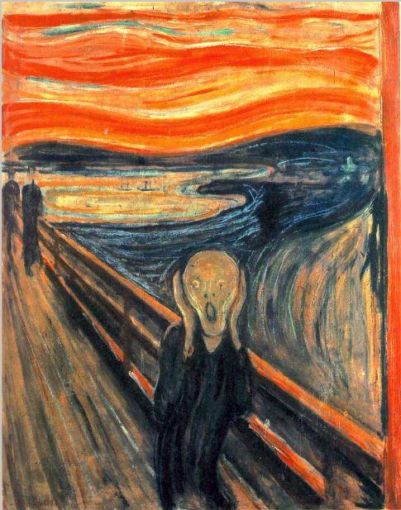
התמודדות עם מצבי דיסורגניזציה/ *ביפורקציה/ הסתעפות/ זעזוע /סף כאוס
Gotesdyner 2012* revised 2019
*bifurcation
מב"ל נספח מס' 2
תמיכה חברתית/ רגשית
1
הנזק של הגישה השיפוטית
הפחתת אשמה לא רציונלית
2
פיתוח מנגנוני פתרון בעיות
הגדרת המצב בצורה מקדמת
הבהרה ערכית
תיאור מצב רצוי
יוצרת (מחוללת) גישה
GENERATIVE APPROACH
תיאור הפער בין הרצוי למצוי
יצירת המלצות לצמצום הפער
הפעלת ההמלצות
יצירת שינוי הרגלים
בקרה
E. MUNCH THE CRY
* REVISED FROM A WORKSHOP FOR JORDANIAN MANAGERS (2012)

